Slide 1

模式识别 车牌识别
——期末汇报
汇报人：
时间：2021 年 6 月 8 日

Slide 2

1
项目背景
目录
2
传统算法
CONTENTS
3
LprNet

Slide 3
Project Bankground
项目背景
第一部分
项目背景
方案研究
研究对象
Notes:
lalla

Slide 4
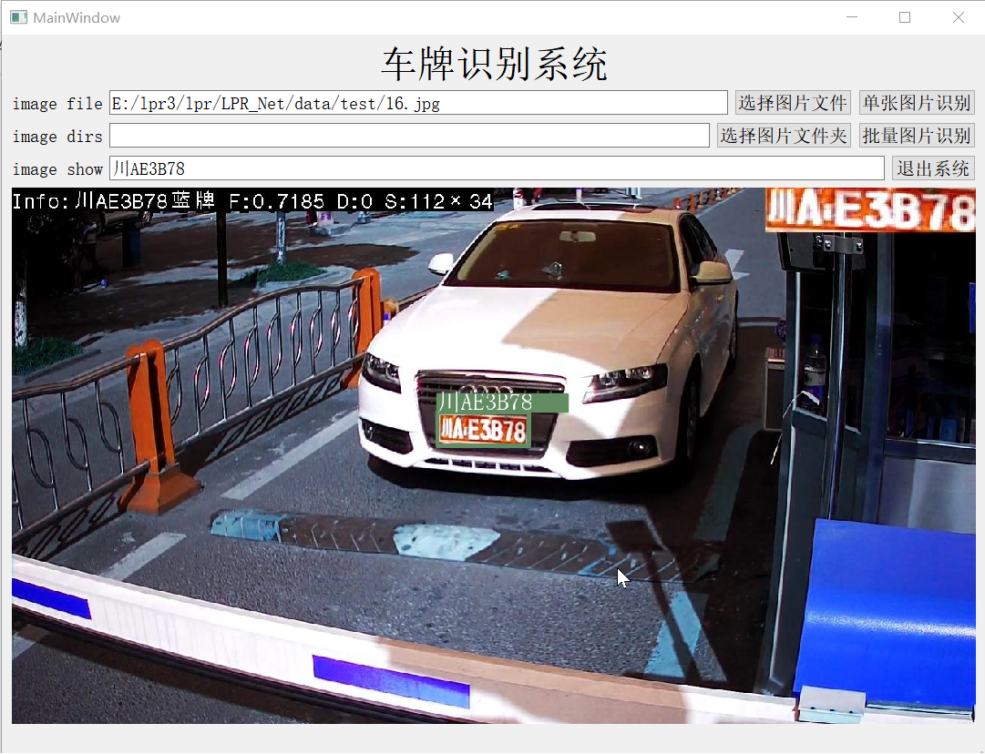
智慧城市，智慧交通
发展智慧城市，为人们创造和谐美好而便捷的生活。
车牌识别系统是智能城市的组成部分之一，采用数字图像处理、模式识别和计算机视觉技术，在不影响车辆行驶的条件下，准确而迅速地获得车辆的数字化信息，最终实现车辆的智能化管理。

Slide 5
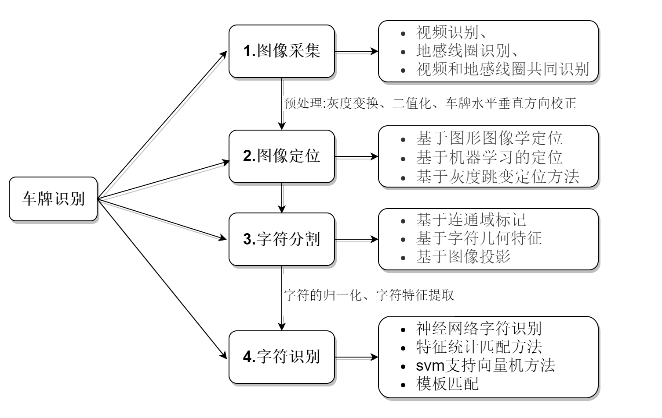
方案研究

Slide 6
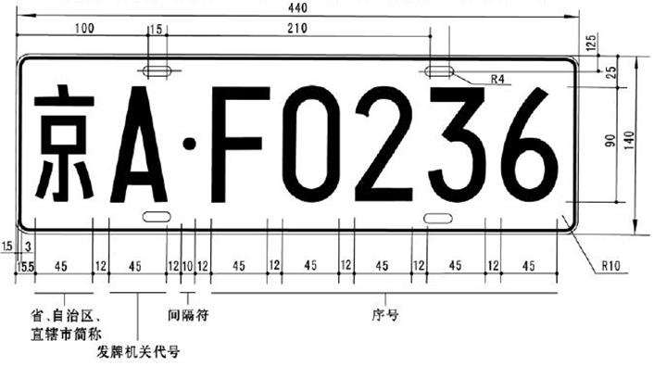
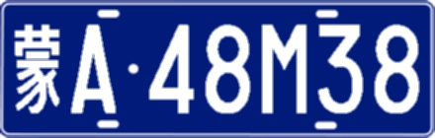
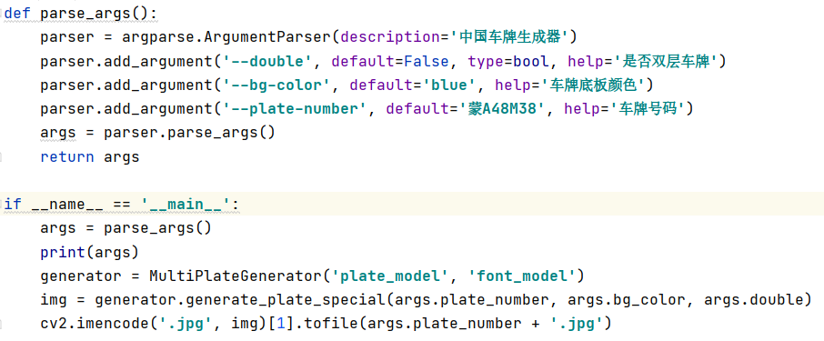
研究对象
字符特征：
每个字符宽度为45mm，高度为 90mm，间隔符宽 10mm，每个单元间隔12mm。除第1个汉字外，字母和数字的笔画在竖直方向都是连通的
几何特征。
整个车牌的宽高比近似为 3：1。
灰度变化特征
在车牌内，由于字符本身与牌照底色的内部灰度是均匀的，所以穿过车牌的水平直线呈现连续的波峰、波谷、波峰的分布。
车牌区域水平或垂直投影特征
车牌区域水平或垂直投影呈现连续的波峰、波谷、波峰的分布。

Slide 7
STM32F103ZET
传统车牌识别方法
第二部分
硬件系统
字符分割
软件实现
车牌识别
车牌定位
车牌识别结果及分析

Slide 8
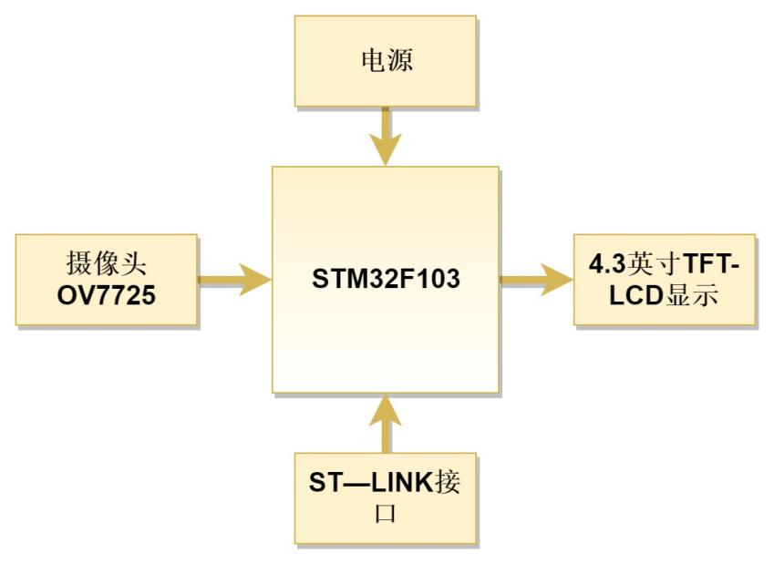
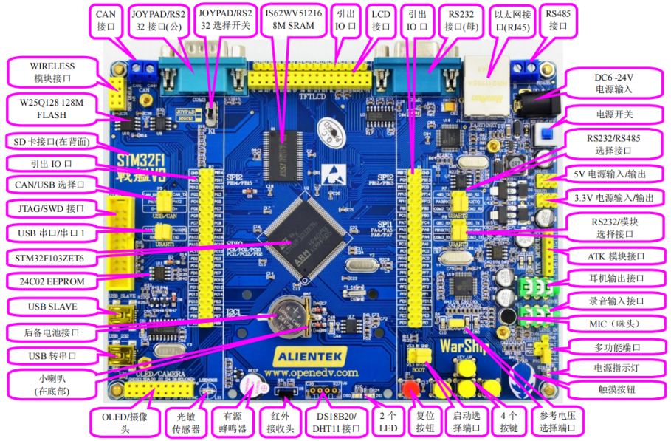
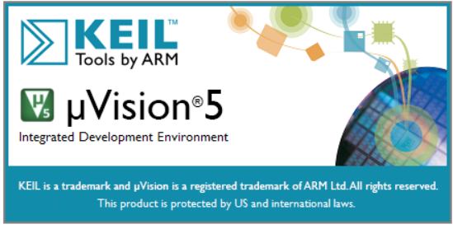
基于STM32F103ZET
硬件系统
实验平台STM32F103ZET
开发环境Keil5
系统硬件模块组成

Slide 9
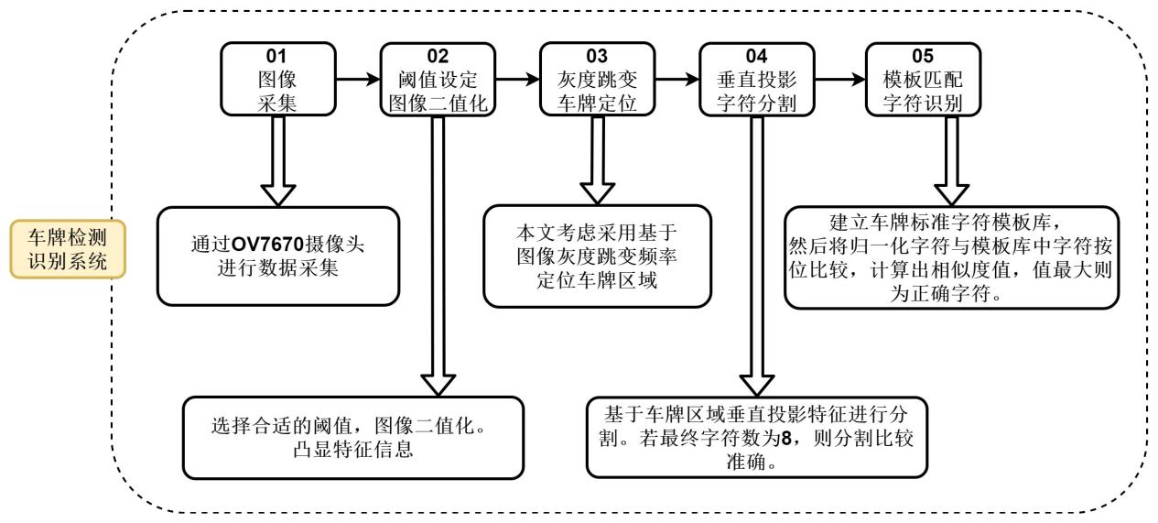
基于STM32F103ZET
软件实现

Slide 10
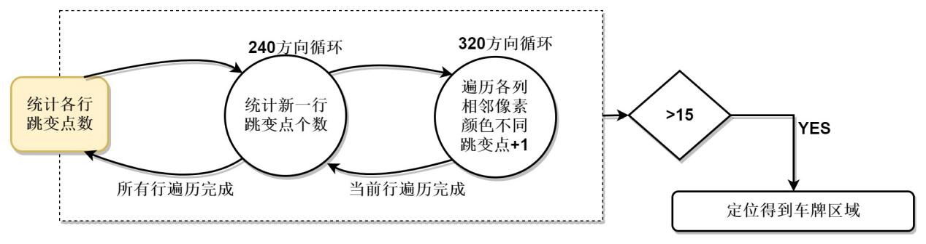
车牌定位
240方向各行跳变点数
定位车牌上下边界
1
根据240方向各行的跳变次数与阈值15比较，可以有效去除车牌边框和铆钉。

Slide 11
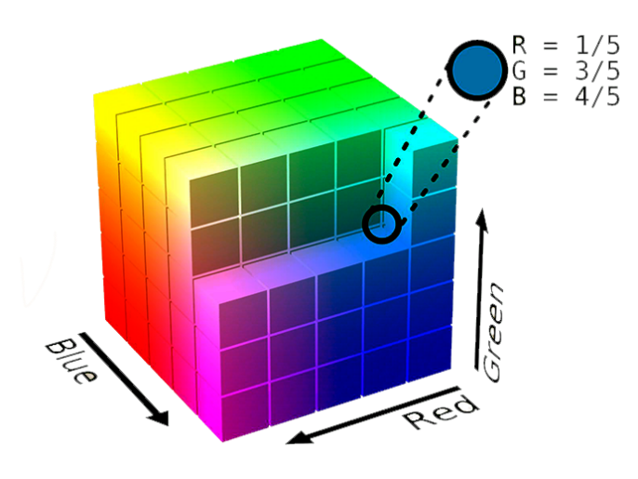
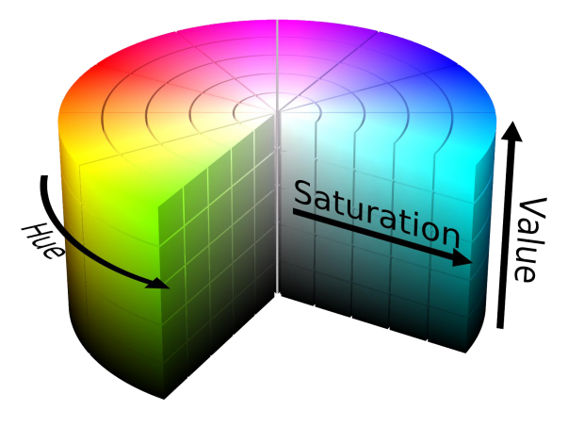
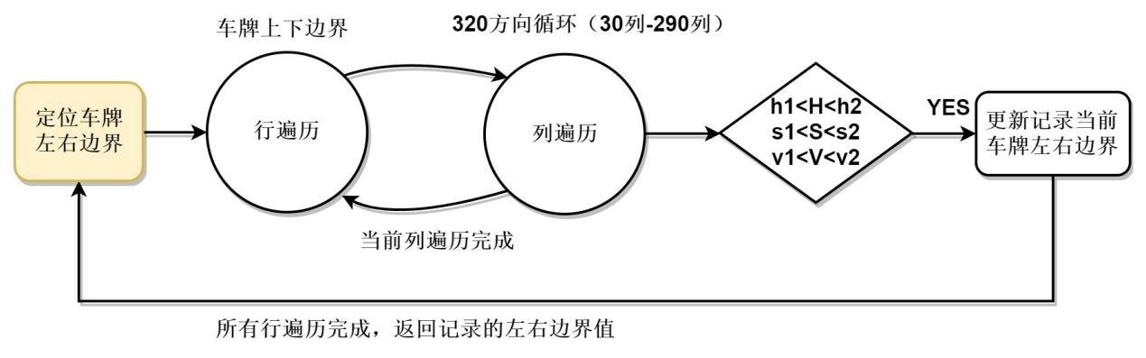
车牌定位
320方向HSV颜色空间
定位车牌左右边界
2
采用HSV颜色模式识别蓝色区域更符合人眼的颜色识别。

Slide 12
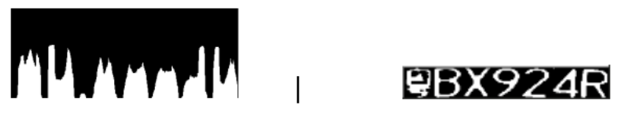
字符分割
基于垂直投影法
划分字符
3
根据320方向各列跳变点数实现字符分割，320方向各列的跳变点的统计同理于240方向，此处不再赘述。
采用垂直投影法的字符划分方法来划分车牌字符区域，依据车牌特点可知，每个字符之间都存在一定的纯黑区域。二值化后，字符区域为白色，车牌中的非字符区域为黑色。
若最终分割的字符数为8，则分割正确

Slide 13
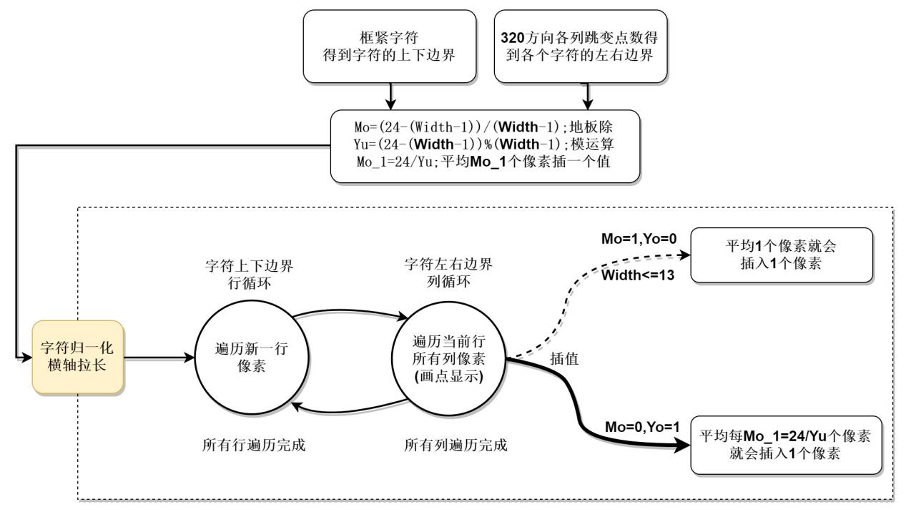
车牌识别
4
车牌归一化25*50
基于我国车牌标准尺寸，字符宽45mm，
高90mm，即宽高比例为1:2。
当Mo=1时，Yu=0；即当图片的宽度只有指定宽度的一半时（宽度只能取一半或者以下），平均1个像素就会插入1个像素，插入像素的颜色值取前一个像素的颜色值；
当Mo=0时，Yu=1，平均每Mo_1=24/Yu个像素就会插入一个像素。
两种情况需要分别编写代码实现横向和纵向的归一化。

Slide 14
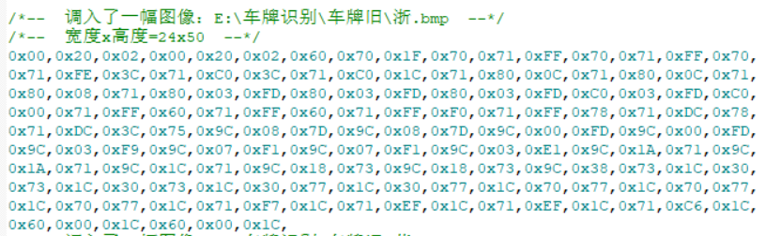
车牌模板
位图(Bitmap)：
点阵图使用像素的一格一格的小点来描述图像。矢量图可以无限放大，并且不会失真；而位图则不能。
BMP文件4部分组成:
位图文件头、位图信息头、 颜色表、颜色点阵数据。
3.BMP文件的数据存放
是从下到上，从左到右的。
5
模板产生
读取位图

Slide 15
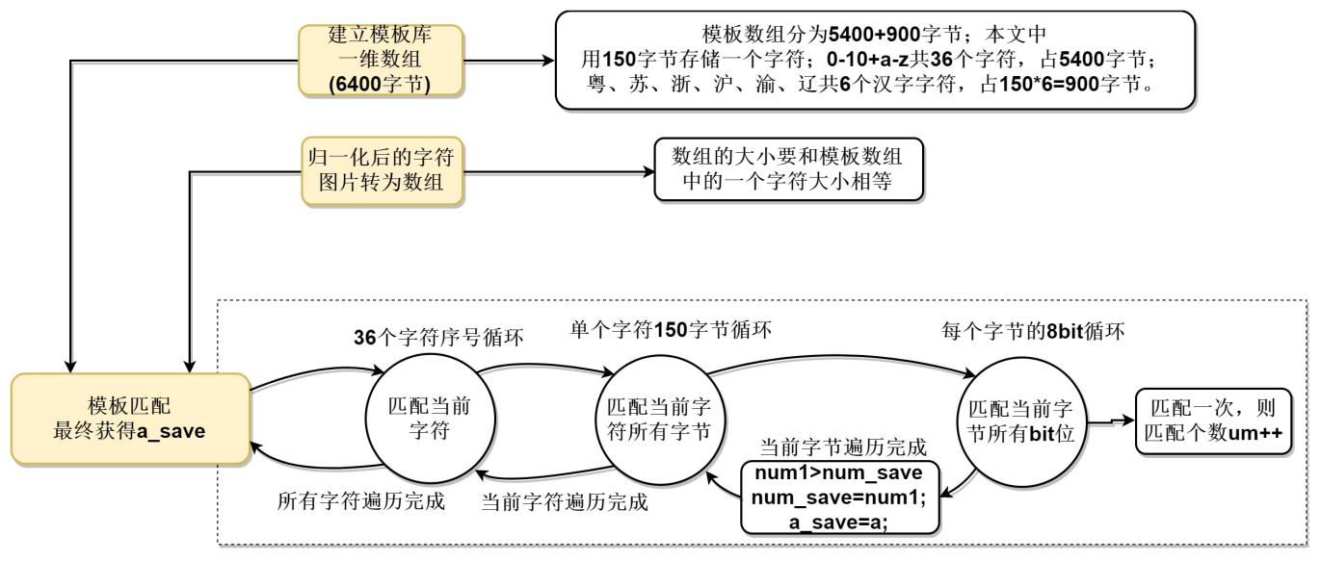
车牌识别
6
模板匹配
模板匹配是最早出现的模式识别方法，也是模式识别中最容易的一种，数学模型很容易建立。在实际的应用中，人脸识别、条码识别、字符识别、零件检测、车牌识别、苹果识别和指纹识别等都可以使用模板匹配方法。

Slide 16
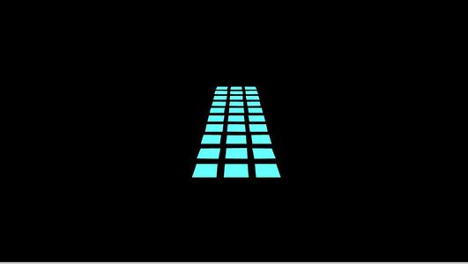
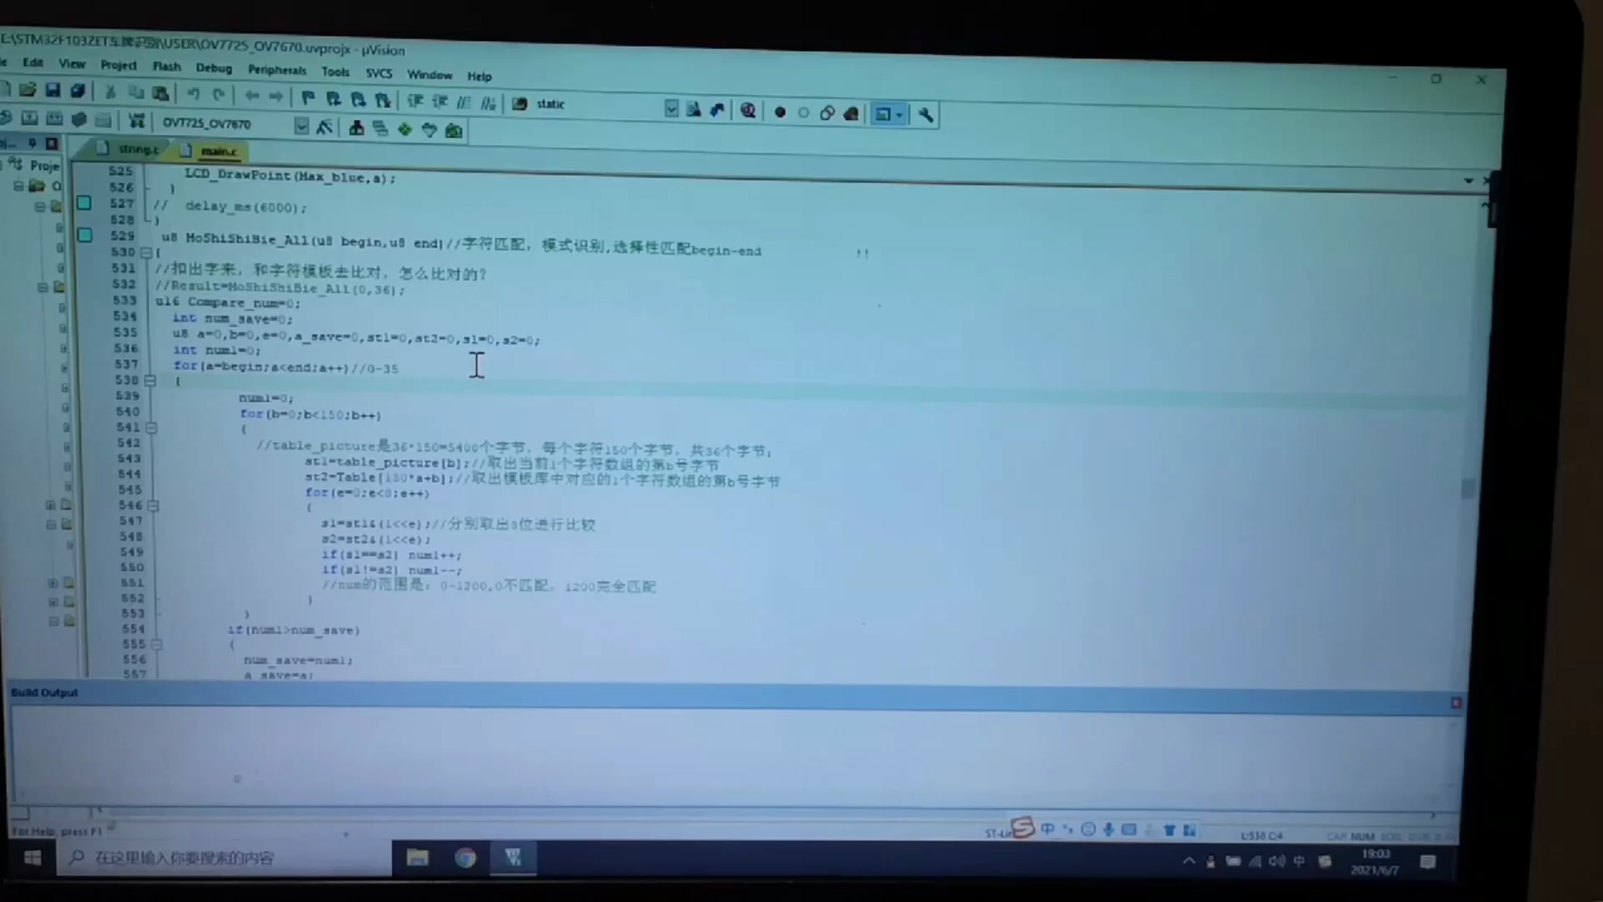

Slide 17

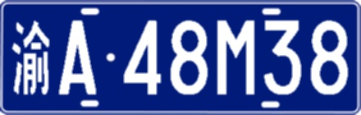
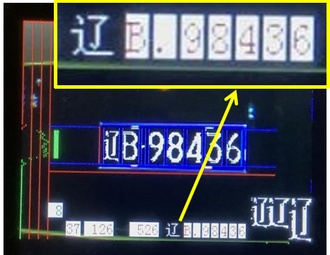
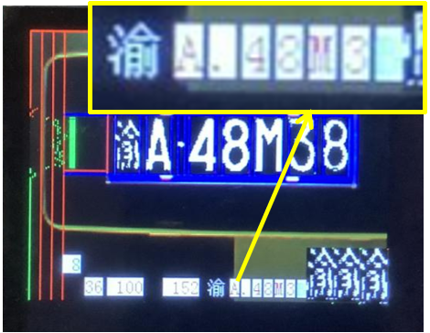
车牌识别结果
Notes:
将图片的一维数组， 与模板数组进行比对，比对时，按像素进行对比。
比对成功一次，计数加1。
最左侧代表当前匹配的字符在模板库中是第几个字符
中间表示当前字符匹配的正确像素数；
最右侧表示匹配的像素数目的最大值!!

Slide 18
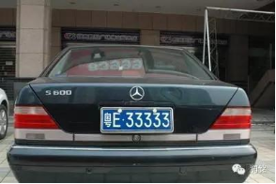
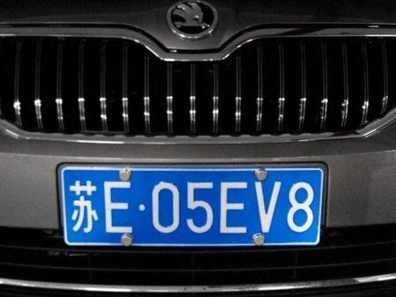
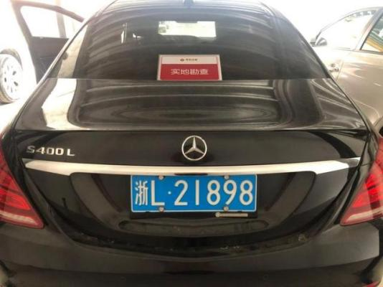
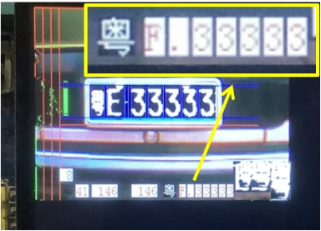
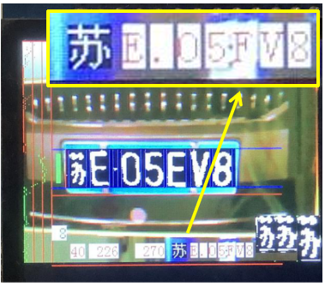
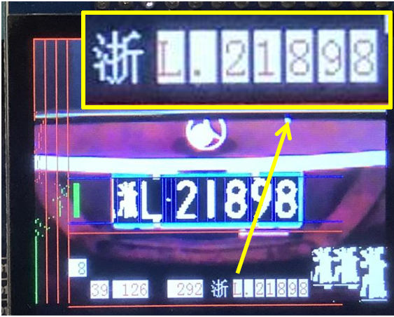
车牌识别结果
Notes:
难点是黑夜，雨天雾天，车牌模糊这些情况！

Slide 19
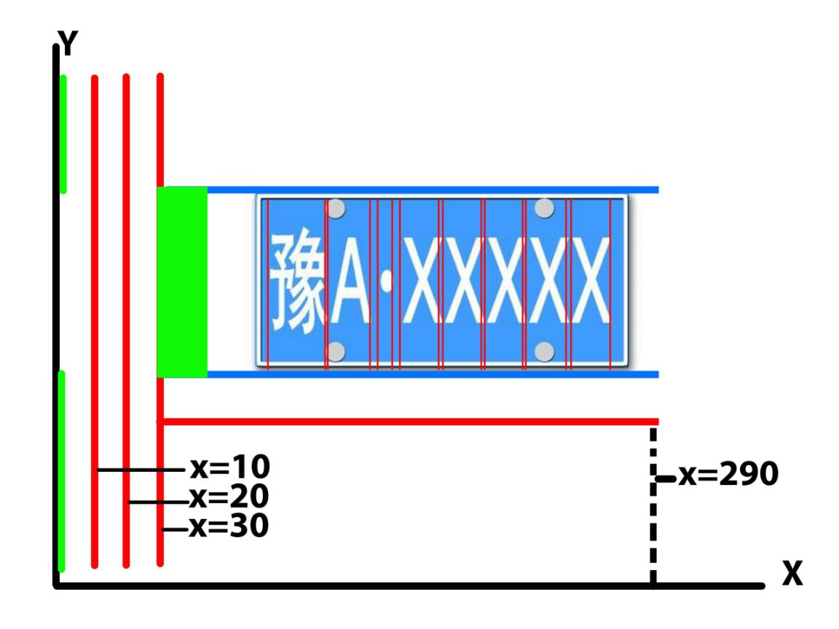
车牌识别结果分析
图中x=10,x=20,x=30三条红线作为参考线；绿色部分代表当前行统计的灰度跳变点个数；与参考线垂直的红线规定在识别过程中车牌区域不能超过该线，而要限定于上下两条蓝线之间，这两条蓝线可以按照车牌特征进行自动锁定。
最终实验结果表明，当车牌区域位于两条蓝线之前，且下边界不超过红线时，识别结果较为准确，但对于字符F、E的识别准确率较低，原因之一是他们的字符特征较为相似。

Slide 20
难点分析
难点分析 | 解决方案
显示：LCD设定显示区域、显示数字、汉子、字母，画点划线、及LCD的8种扫描方向的确定 | 使用ST-LINK调试器（使用SWD接口）反复调试，对比实际显示效果和设定的显示效果，不断的进行修改。
显示：对ov7725摄像头的功能方法不明确 | 查阅《STM32F1开发指南-库函数版本》，了解到ov7725摄像头只能输出格式为RGB565的图片。因此需要读写两个8bit像素进行移位操作拼接为1个16bit
识别：车牌识别效果不理想，调试查找错误 | 识别过程显示过快，无法明确每个字符的识别过快。因此在调试的过程中使用延时函数，便有足够的时间仔细分析整个识别过程。发现LCD镜像显示车牌字符，可能导致识别效果不理想。
经验教训
1)调试：通过flymcu开始编译执行hex文件时，忘记选择编译前重装文件选项，导致多次调试的结果没有任何变化； 2)进一步熟悉按位操作：如：<<，有符号左移位，将运算数的二进制整体左移指定位数，低位用0补齐。>>，有符号右移位，将运算数的二进制整体右移指定位数，整数高位用0补齐，负数高位用1补齐（保持负数符号不变）；又如:在模板匹配时，进行按位比较:for(e=0;e<8;e++){s1=st1&(1<<e); s2=st2&(1<<e);}3)注重基础运算模运算和地板除基础的运算完成图像归一化

Slide 21
LPRNet
深度神经网络
第三部分
网络结构
数据集
识别结果

Slide 22
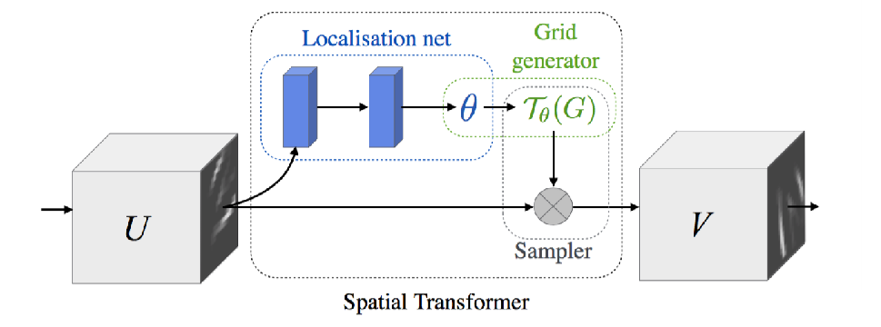
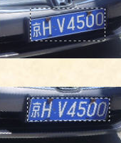
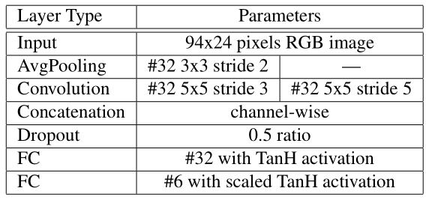
LPRNet网络结构
——LocNet
空间变换预处理LocNet
使用Spatial Transformer Layer，对检测到的倾斜车牌进行校正,提高识别准确率
Zherzdev S , Gruzdev A . LPRNet: License Plate Recognition via Deep Neural Networks[J]. 2018.

Slide 23
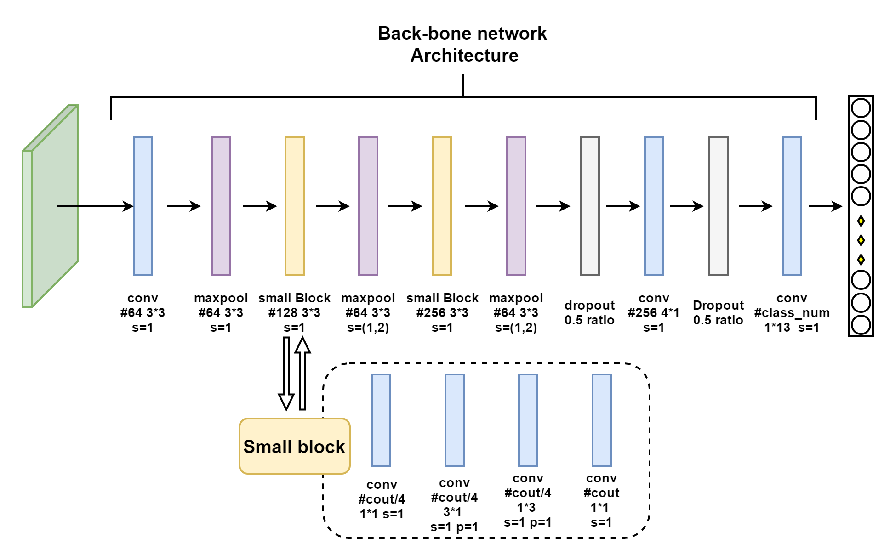
LPRNet网络结构
——主干网络
输入输出
输入RGB图片，输出一个代表对应字符可能性的序列
Zherzdev S , Gruzdev A . LPRNet: License Plate Recognition via Deep Neural Networks[J]. 2018.

Slide 24
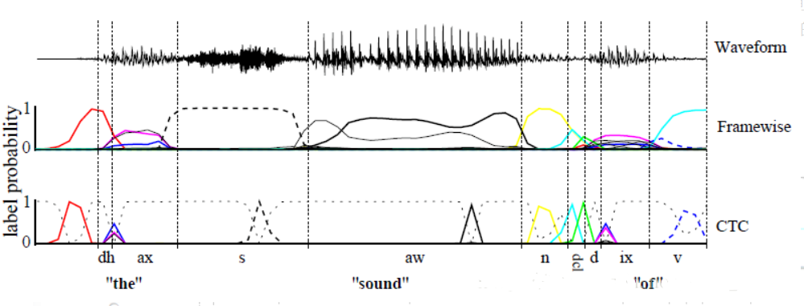
LPRNet网络结构
——损失函数
损失函数
解码器的输出与目标字符序列的长度不一致，故采用CTC损失函数torch.nn.CTCLoss
宽卷积
宽卷积(1*13的卷积核)利用本地字符的上下文从而取代了RNN网络

Slide 25
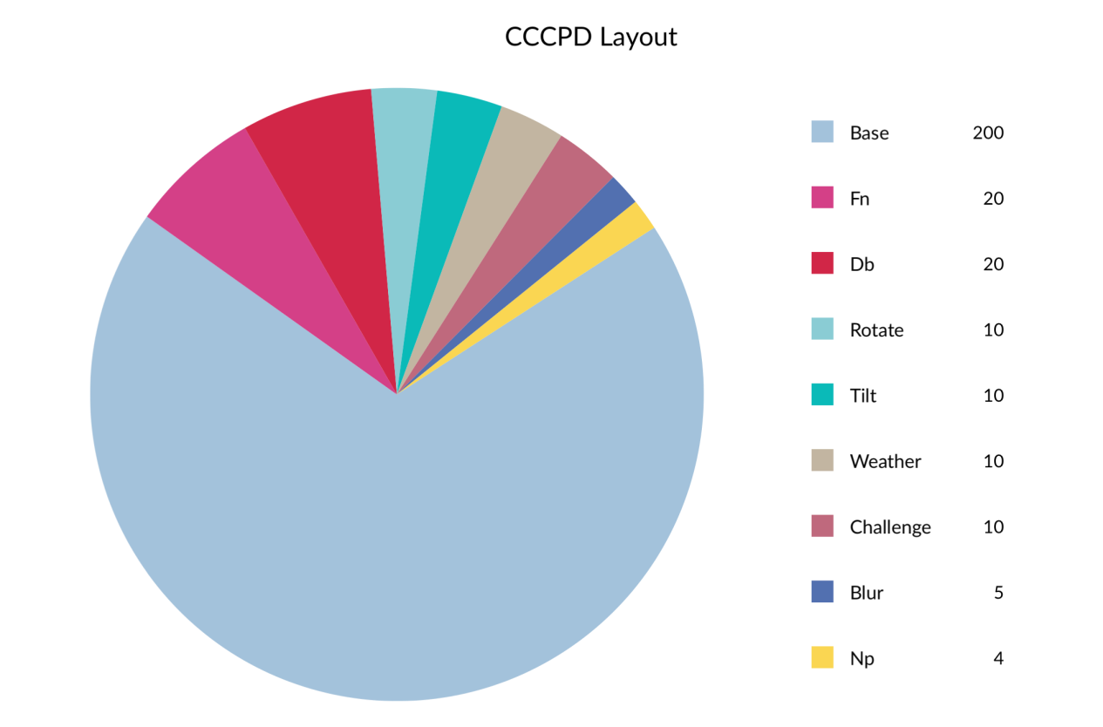
车牌数据集
CCPD
车牌数据集CCPD，该数据集由中国科学技术大学开源，数据集庞大。数据集采集城市道路场景。
数据集划分
选取11696车牌图像,然后以9:1的比例将数据集划分为训练子集和验证子集。
数据集CCPD(单位k)

Slide 26
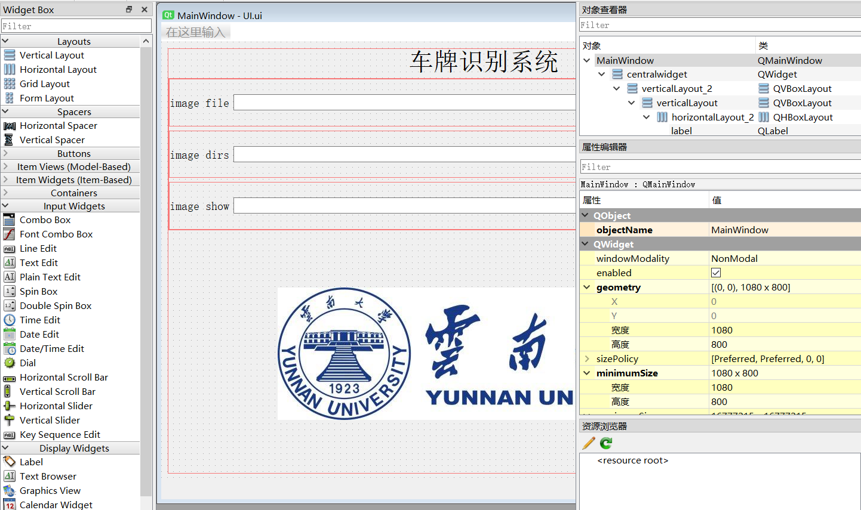
LprNet识别结果可视化
PyQt5
PyQt5是基于Digia公司强大的图形程式框架Qt5的python接口，PyQt5本身拥有超过620个类和6000函数及方法。
Qt Designer
在PyQt中,通过Qt Designer来编写UI界面，
Qt Designer的设计符合MVC架构，其实现了视图和逻辑的分离
pyuic5
Qt Designer生成的.ui文件转换为.py文件。

Slide 27
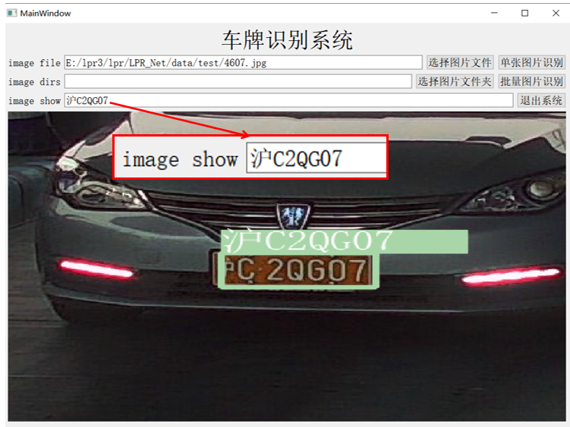
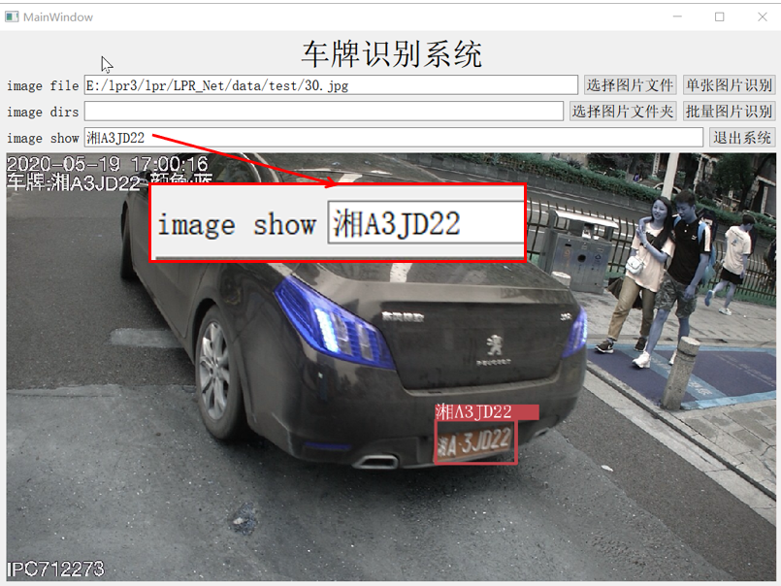
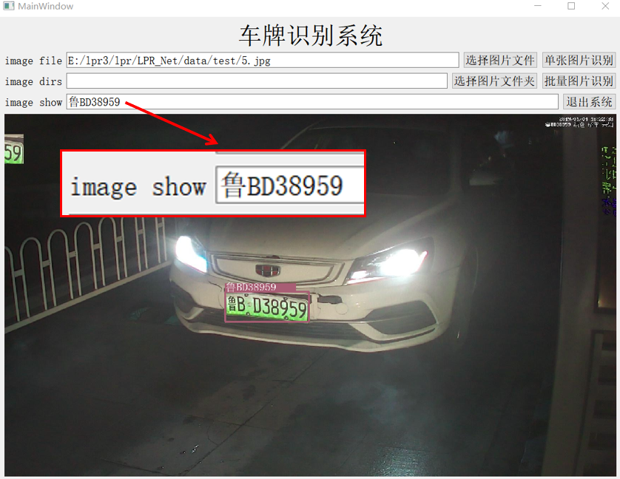
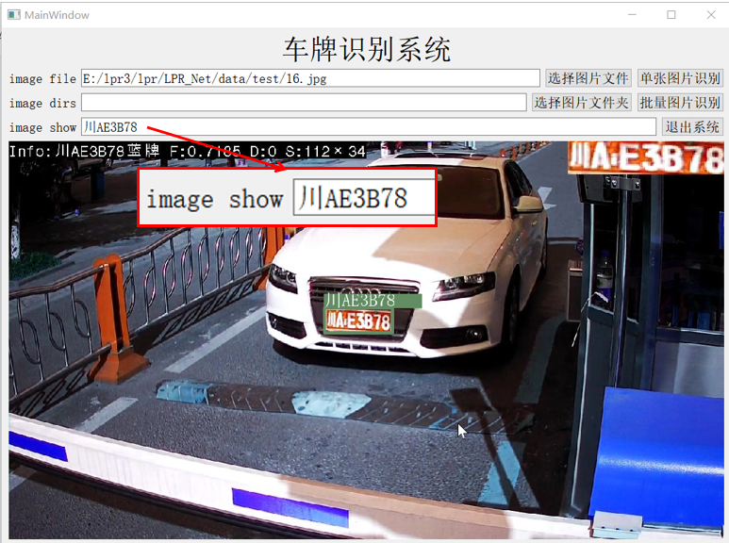
LprNet识别结果

Slide 28
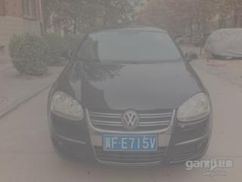


Slide 29
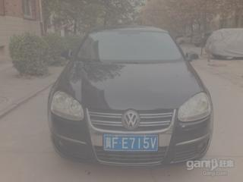
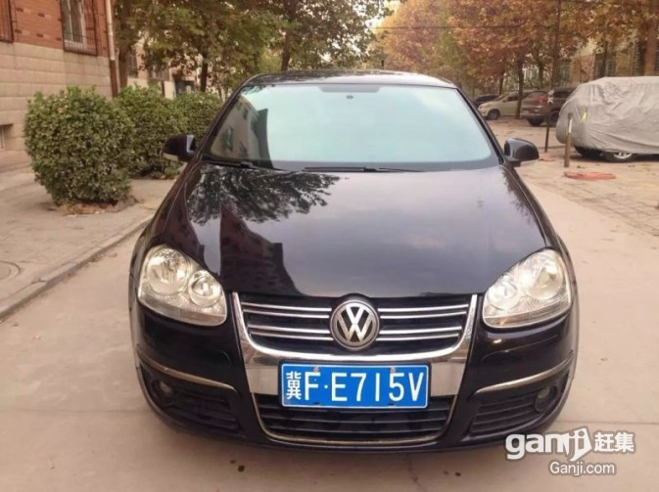
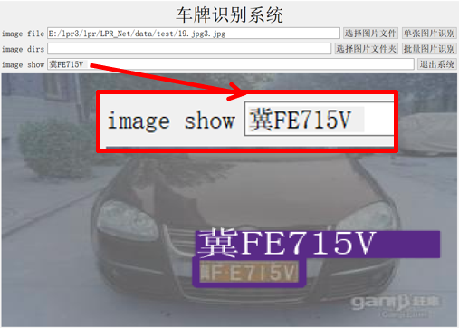
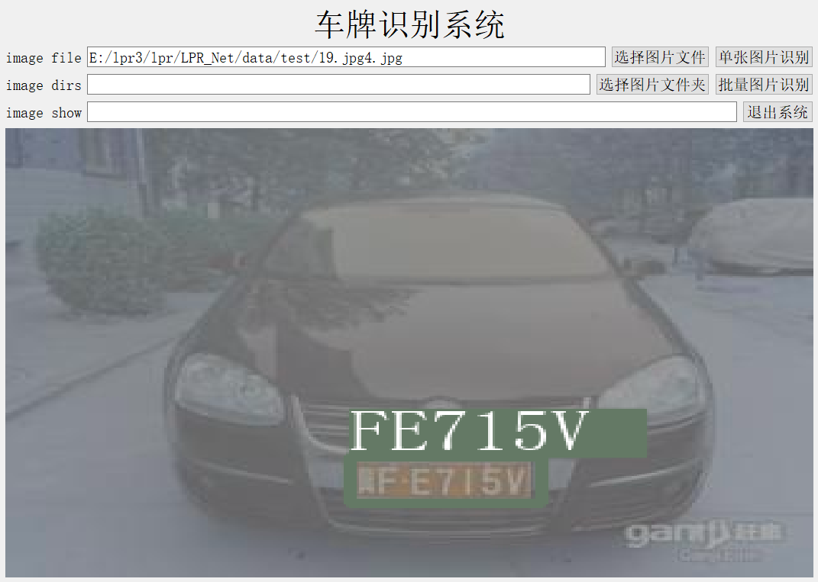
LprNet识别结果

Slide 30
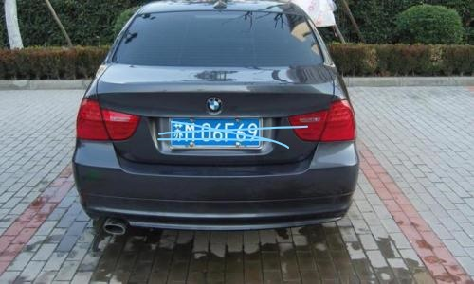
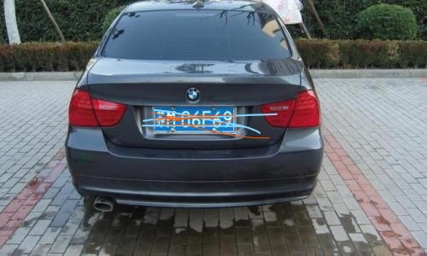
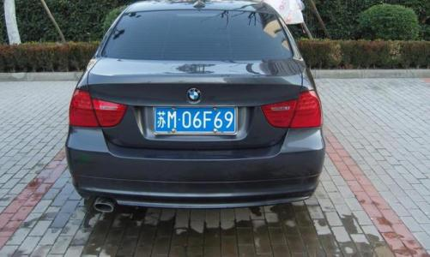
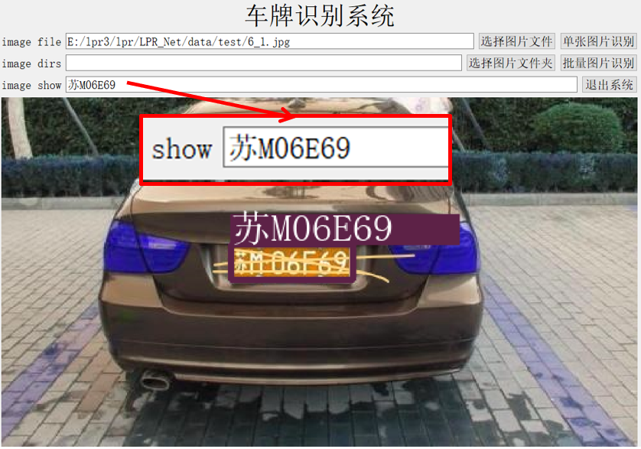
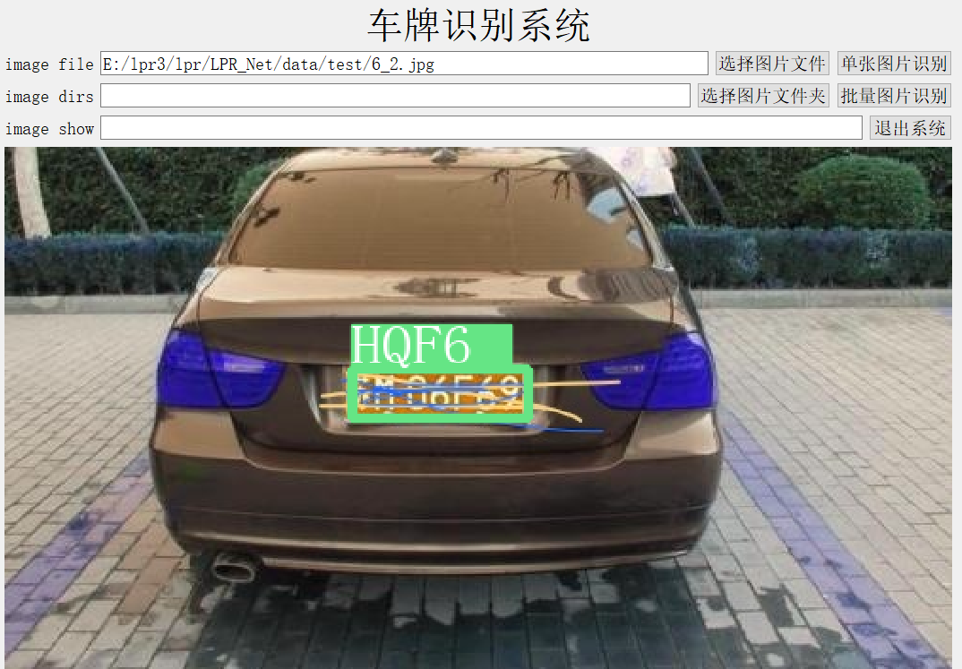
LprNet识别结果

Slide 31
LprNet识别方法对比
方法 | 识别率/% | 单张用时/ms
模板匹配 | 80.35 | 49.15
HOG+SVM | 90.12 | 52.64
BP神经网络 | 83.24 | 50.12
多级细粒度特征融合车牌识别 | 94.56 | 53.83
YOLOV3 | 99.32 | 17
边缘检测定位与连通域分割 | 83.2 | ——
License Plate Recognition viaDeep Neural Networks | 95.0 | 1.3
LprNet方法只需要0.34gflops就可以完成一次前向传播，在NVIDIA GeForce GTX 1080显卡运算每个车牌3ms，在英特尔酷睿i7-6700K上每个车牌1.3ms。

Slide 32
LPRNet优点
端到端的识别
LPRNet是一个用于高质量的车牌识别的实时框架，LPR无需进行字符的预切割,采用端到端的识别方法
鲁棒性好
LPRNet方法具有足够强大的能力去处理疑难问题，例如视角以及相机的扭曲，较差的光线条件以及视角的改变
部署于嵌入式设备
LPRNet没有使用RNN的车牌实时识别方法，其可以部署在各种不同的平台上，包括嵌入式设备

Slide 33
工作不足
01
02
1
基于STM32F103ZET的车牌识别方法中预处理较为简单
传统方法预处理
创新点
2
PPT制作、报告创新点不足
5.创新点
3
LprNet未部署到FPGA
4
深度神经网络学习难度大
未部署到FPGA
深度神经网络
03
04

Slide 34
文献索引
[1] 朱克佳 , 郝庆华 , 李世勇等 . 车牌识别综述 [J]. 现代信息科技 ,2018,2(5):4-6.
[2] 邓运生 , 郑晨霞 , 尹安 . 车牌定位和字符分割方法对比研究及实现[J].兰州文理学院学报（自然科学版）,2019,33(6):78-84.
[3] 李祥鹏 , 闵卫东 , 韩清 , 刘瑞康 . 基于深度学习的车牌定位和识别方法 [J]. 计算机辅助设计与图形学学报 ,2019,31(06):979-987.
[4] 王恒 . 基于深度学习的车牌识别算法研究 [D]. 浙江：浙江工业大学 ,2017.
[5]张丽静,孙杰,殷晓宇.基于HSV颜色空间的车牌定位方法[J].微计算机信息 ,2008(7):247-248.
[6] 常巧红 , 高满屯 . 基于 HSV 色彩空间与数学形态学的车牌定位研究 [J]. 图学学报 ,2013,34(4):159-162.
[7] 谭司庭 , 胡志坤 . 基于 HSV 色空间的车牌定位综合方法 [J].计算机与应用化学 ,2011,28(7):903-906.
[8] 潘寒飞 . 基于颜色特征的车牌定位与分割技术研究 [D]. 重庆 :重庆大学 ,2012.
[9] 杨丽萍 . 基于数学形态学的车牌定位研究 [J]. 信息通信 ,2016,158(2):64-66.
[10] 卢雅琴 , 邬凌超 . 基于数学形态学的车牌定位方法 [J]. 计算机工程 ,2005,31(3):224-226.
[11] 贺桂娇 . 几种经典的图像边缘检测算子分析比较 [J]. 计算机光盘软件与应用 ,2014,17(9):182-183.
[12] 梁娟 . 一种基于 Sobel 图像边缘检测的改进算法 [J]. 软件导刊 ,2014,13(12):78-82.
[13] 罗帆 , 陈晟 , 王敏等 . 一种基于边缘特征的汽车牌照定位算法 [J]. 华中科技大学学报 ( 自然科学版 ),2004(S1):108-110.
[14] 樊东 , 陈津徽 , 张元良 . 基于遗传算法的车牌定位研究 [J].淮海工学院学报 ( 自然科学版 ),2019,28(4):1-4.
[15] 林乾毕 . 基于 SVM 与 ANN 神经网络的车牌识别系统 [J]. 软件 .2019,40(8):105-107.
[16] 施隆照 , 强书连 . 基于组合支持向量机的车牌字符识别 [J].计算机工程与设计 ,2017,38(06):1619-1623.
[17] 郭招球 , 赵跃龙 , 高敬欣 . 基于小波和神经网络的车牌字符识别新方法 [J]. 计算机测量与控制 ,2006,14(9):1257-1259.
[18] 王晶 . 基于神经网络的车牌识别技术研究 [D]. 杭州电子科技大学 ,2017.
[19] 柴伟佳 , 王连明 . 一种基于混合神经网络的车牌字符识别方法 [J]. 东北师大学报（自然科学版）,2018(1):63-67.
[20] 杨凡 , 赵建民 , 朱信忠 . 一种基于 BP 神经网络的车牌字符分类识别方法 [J]. 计算机科学 .2005,32(8):192-195.
[21] 刘保 . 基于神经网络深度学习的车牌识别算法 [J]. 中国交通信息化 .2019,234(8):122-126.
[22]冯慧娜.车牌识别系统中车牌定位与字符分割技术的研究[D].中北大学 ,2011.
[23] 冉令峰 . 基于垂直投影的车牌字符分割方法 [J]. 通信技术 ,2012,45(4):89-92.
[24] 迟晓君 , 孟庆春 . 基于投影特征值的车牌字符分割算法 [J].计算机应用研究 ,2006,46(7):262-263.
[25] 邓嘉诚，黄贺声，杨林，魏亚东 . 车辆牌照识别技术现状 [J].现代信息科技 ,2018,3(16):78-83
[26] 顾晨勤 , 葛万成 . 基于模板匹配算法的字符识别研究 [J]. 通信技术 ,2009,42(3):220-222
[27] 李兴阳，王文青 . 基于模板匹配的车牌字符识别算法研究 [J].陕西师范大学学报（自然科学版）,2008,36(6):176-178.
[28] 何兆成 , 佘锡伟，余文进，杨文臣 . 字符多特征提取方法及其在车牌识别中的应用 [J]. 计算机工程与应用 ,2011,47(23):228-231.
[29] 潘翔 王恒 . 基于深度学习的车牌相似字符识别 [J]. 计算机科学 ,2017,44(6A):229-232.
[30] 韩立明，王波涛 . 车牌识别中关键技术的研究与实现 [J]. 计算机工程与设计 ,2010,31(17):3919-3923.

